Slide 1
Every body

Slide 2
পরিচিতি
নাজনীন শাহানা
জুনিয়র ইন্সট্রাক্টর,আর এসি
নারায়ণগঞ্জ টি এস সি
শ্রেণী- দশম
বিষয়-আর এসি ২ (১ম পত্র)
দশম: শ্রেণি
অধ্যায়-৩
সময় ৪০ মিনিট

Slide 3
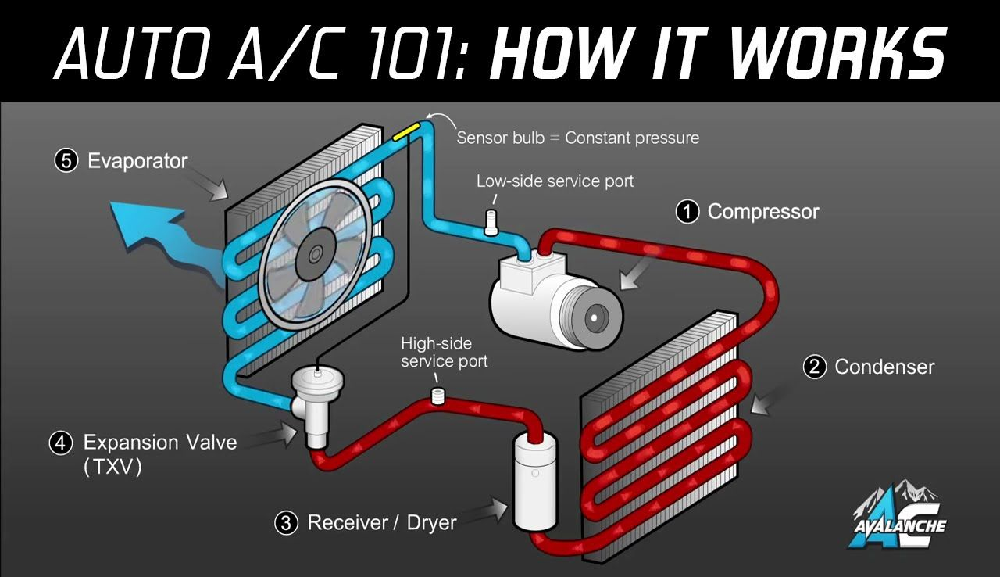
অটো এয়ার কন্ডিশনারের চিত্র

Slide 4
শিখন ফল
কোন ধরনের অটো এয়ার কন্ডিশনারে রিসিভার ব্যবহার করা হয় ?
ম্যাগনেটিক ক্লাচের কাজ কী?
কোন ধরনের অটো এয়ার কন্ডিশনারে রিসিভার ব্যবহার করা হয় ?
অটো এয়ার কন্ডিশনারে কোন ধরনের হিমায়ক নিয়ন্ত্রক ব্যবহার করা হয় ?

Slide 5
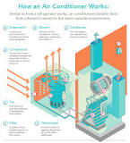
কার এয়ারকন্ডিশনিং: গাড়ির কেবিন বা অভ্যন্তরে কুলিং ক্ষমতা প্রয়োগ করে গ্রীষ্মকালে (Summer) আরামদায়ক শীতল পরিবেশ সৃষ্টি করা এবং হিটিং ক্ষমতা প্রয়োগ করে শীতকালে আরামদায়ক গরম পরিবেশ সৃষ্টি করাই কার এরার কন্ডিশনারের প্রধান কাজ। গ্রীষ্মকালে এয়ারকন্ডিশনিং স্পেসের আর্দ্রতা (Humidity) কমানো প্রয়োজন।

Slide 6
এয়ার কন্ডিশন কিভাবে কাজ করে
একটি পাখা ঠাণ্ডা বাষ্পীভবনের কুণ্ডলী জুড়ে অভ্যন্তরীণ বাতাস উড়িয়ে দেয় যেখানে
ভিতরের তাপ রেফ্রিজারেন্টে শোষিত হয়। তারপরে শীতল বাতাস সারা বাড়িতে
সঞ্চালিত হয় যখন উত্তপ্ত বাষ্পীভূত গ্যাস বাইরে কম্প্রেসারে পাঠানো হয়।

Slide 7
গাাড়ির এসি ঠিক করে কাজ করছে না? এই গরমে গাড়ির এসি ঠিক ভাবে সচল রাখতে কী কী টিপস মেনে চলবে দেখে নাও একনজরে- ১। ইলেকট্রনিক্স জিনিস থাকলে তার সঙ্গে সমস্যাও জড়িয়ে থাকবে। তবে এই গরমে যেহেতু গাড়ির এসি অত্যন্ত প্রয়োজনীয় এবং গুরুত্বপূর্ণ বিষয় তাই ভালভাবে গাড়ির এয়ার কন্ডিশনারের দেখভাল করা প্রয়োজন। অতএব নিয়মিত গাড়ির এসির চেকআপ করানো উচিত। যে গ্যারাজে বা যেখানেই আপনি গাড়ির পরীক্ষা নিরীক্ষা করান সেখানে গিয়ে আর যাই করুন না কেন এসি- টা আগে ভালভাবে পরীক্ষ করতে হবে

Slide 8
২। গাড়ির এসি- র ক্ষেত্রে গ্যাস এবং জ্বালানীই আসল। অতএব নিয়মিত সময়ান্তরে তার পরিবর্তন প্রয়োজন। তাই অন্তত দু-মাস অন্তর অন্তর গাড়ির এসির গ্যাস এবং জ্বালানী পরিবর্তন করুন। এর ফলে গাড়ির এয়ার কন্ডিশনারের কন্ডিশন ভাল থাকবে। অর্থাৎ ঠিকভাবে কাজ করবে।
৩। গরমের সময় গাড়িতে থাকলে তো আপনি নিজের তাগিতেই এসি চালাবেন। কিন্তু যদি ধরুন অনেকদিন কারও গাড়ি ব্যবহার হচ্ছে না, তাঁরাও সপ্তাহে অন্তত একদিন ১০ মিনিটের জন্য এসি চালিয়ে রাখুন। এর ফলে এসির কম্প্রেশার ঠিক ভাবে কাজ করবে এবং এসির গ্যাসের প্রেশার ঠিক থাকবে।
৪। গাড়ির এসি চালানোর সময় খেয়াল রাখবেন যে ফ্যানের গতি যেন সর্বোচ্চ থাকে। এর পাশাপাশি এসির তাপমাত্রাও যেন নীচের দিকে থাকে সেটাও খেয়াল রাখতে হবে। গাড়ির এসির যত্ন নিলেই তা আপনাকে ভাল সার্ভিস দেবে।
৫। গাড়ির এসি চালু করার পর সবসময়ই ৫ থেকে ১০ মিনিট ডিফ্রস্ট মোডে রাখলে ভাল হয়। এর ফলে এসির মধ্যে থাকা ময়লা আংশিক ভাবে দূর হয়। নিয়মিত গাড়ির এসি পরিষ্কার রাখা প্রয়োজন। শীতকালেও গাড়ির এসি সচল রাখবেন। অনেকদিন গাড়ির এসি বন্ধ থাকলে তা খারাপ হওয়ার সম্ভাবনা বাড়তে পারে।

Slide 9
দলীয় কাজ অটো এয়ার কন্ডিশনার চালু ধারাবাহিক বলতে পারবে। অটো এয়ার কন্ডিশনারের বৈদ্যুতিক বর্তনীর বিভিন্ন অংশের নাম বলতে পারবে।

Slide 10
১। অটো এয়ার কন্ডিশনার তালিকা দাও। ২। বাস এয়ার কন্ডিশনার বায়ু বন্টন ব্যবস্থায় ব্যবহৃত যন্ত্রপাতির তালিকা দাও। ৩।অটো এয়ার কন্ডিশনার যন্ত্রপাতির তালিকা দাও।
মূল্যায়ন

Slide 11
বাড়ির কাজ
কার এয়ার কন্ডিশনার হিমায়ন চক্র অংকন করে কার্য প্রনালী ব্যাখ্যা কর।

Slide 12
ধন্যবাদ আল্লাহ হাফেজ

